Slide 1
ビジネスモデルを作成する
- ビジネスモデル・キャンバス -
オプション
授業スライドOP 04-①

Slide 2
本日実施すること
1
ビジネスモデルについて理解する
2
ビジネスモデル・キャンバスを使ってビジネスモデルを作成する

Slide 3


  授業 [1]
  目安4分
ビジネスモデルについて理解する

Slide 4
ビジネスモデルとはなに？
ビジネスモデルとは、ビジネスに必要な要素を組み合わせたものです。
【ビジネスモデルの俯瞰図】
スマートスタディルーム
現在考えているビジネスが、仕組みとしてどのような要素で組み立てられているのかを具体化します。
事業（ビジネス）がどうやって収益を生み出すのか、仕組みがわかると、ビジネスプランがより魅力的になります。
ビジネスモデルの作成には、基本となる要素が
必要でどのように組み合わせるのかを考えます。
口コミ紹介
広告・マーケティング
顧客（高校生）
自習室の貸出
利用料
スマートスタディルーム
提携/受発注取引
パートナー
塾・学校
企業

Slide 5
なぜビジネスモデルを考えるの？
ビジネスモデルの要素を分けて考えることができれば、
足りないところが見えてくる場合があります。
【ビジネスモデルの俯瞰図】
スマートスタディルーム
ビジネスモデルの作成には、様々な方法がありますが、本時では、
「ビジネスモデル・キャンバス」というフレームワーク※を用います。
口コミ紹介
広告・マーケティング
顧客（高校生）
自習室の貸出
利用料
スマートスタディルーム
パートナーがいないと
うまくビジネスができない！？
提携/受発注取引
？
？
パートナー
※ フレームワーク…物事を考える上での枠組み

Slide 6
  授業 [2]
  目安10分
ビジネスモデル・キャンバスについて
理解する

Slide 7
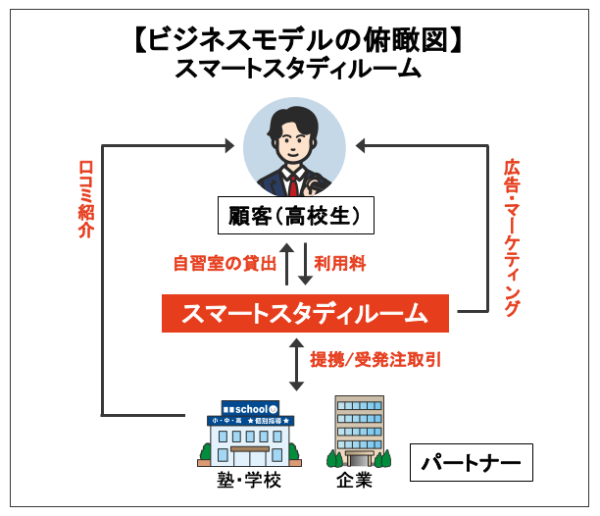
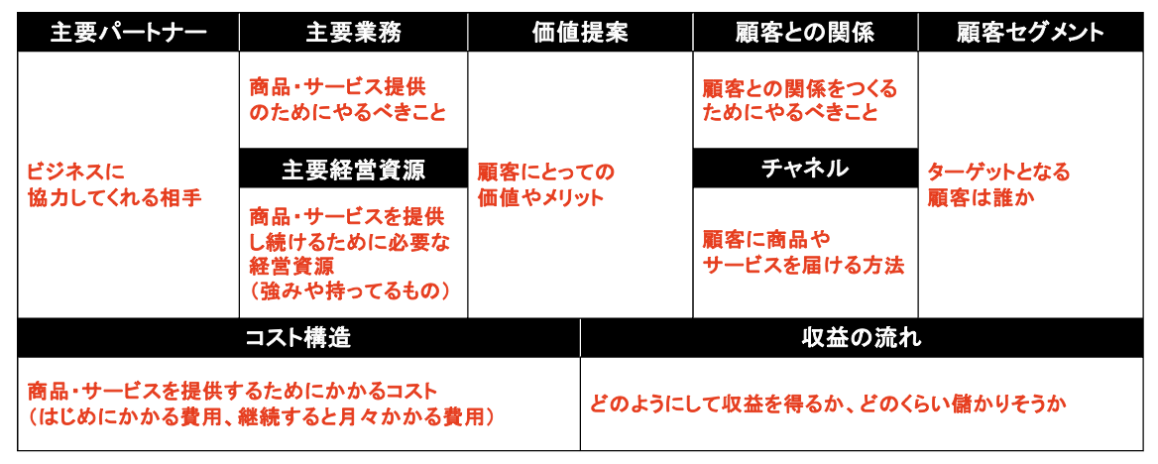
ビジネスモデル・キャンバスとは？
ビジネスモデルの全体像を明確にし、客観的に見ることができるキャンバスです。
仕組みを構成する要素を一つずつ考えることができるのが特徴です。
①顧客セグメント ②価値提案 ③顧客との関係 ④チャネル ⑤主要業務
⑥主要経営資源 ⑦主要パートナー ⑧収益の流れ ⑨コスト構造
の９つの要素で作られています。

Slide 8
ビジネスモデル・キャンバスの構成
価値が中心、お金が下、顧客が右、やるべきことが左に配置されています。
主要パートナー | 主要業務 | 価値提案 |  | 顧客との関係 | 顧客セグメント
ビジネスに 協力してくれる相手 | 商品・サービス提供 のためにやるべきこと | 顧客にとっての 価値やメリット |  | 顧客との関係をつくるためにやるべきこと | ターゲットとなる 顧客は誰か
 | 主要経営資源 |  |  | チャネル
 | 商品・サービスを提供し続けるために必要な経営資源 （強みや持ってるもの） |  |  | 顧客に商品・サービスを届ける方法
コスト構造 |  |  | 収益の流れ
商品・サービスを提供するためにかかるコスト （はじめにかかる費用、継続すると月々かかる費用） |  |  | どのようにして収益を得るか、どのくらい儲かりそうか

Slide 9
スマートスタディルームの例
ワークシート
OP04-①-1
記入例
主要パートナー | 主要業務 | 価値提案 |  | 顧客との関係 | 顧客セグメント
・ 学校、塾 ・ 防音設備や家具の供給業者 ・ 飲料メーカー（ドリンクバーの提供パートナー） ・ ITシステム提供業者 | ・ 運営計画の作成 ・ パートナーとの連携 ・ 認知獲得のためのマーケティング活動 ・ サポートスタッフ募集 ・ 自習室の運営 ・ 設備メンテナンス | ・ 「周囲の雑音に影響されず、快適な環境で集中して学習できる防音の個室型自習室」 |  | ・ 高校生に特化したスタッフのサポート ・ メンバーシップや長期利用 プランの特典 | ・ 大学進学を目指す高校3年生 ・ 集中して勉強したい ・ 学校や塾、自宅では集中できない環境に悩んでいる
 | 主要経営資源 |  |  | チャネル
 | ・ 防音個室に必要な設備 ・ ドリンクバーの提供 ・ サポートスタッフ ・ 予約システム |  |  | ・ 高校の進路指導や塾を通じたプロモーション ・ オンライン広告、SNS、口コミ ・ 高校生向けのイベント
コスト構造 |  |  | 収益の流れ
・ 防音設備や個室の設置・維持費 ・ ドリンクバーの運営コスト ・ 電気代や清掃費用などの運営経費 ・ 広告・マーケティング費用 |  |  | ・ 時間貸し料金（1時間単位の料金設定） ・ パッケージプラン（複数時間・長期利用の割引プラン）

Slide 10
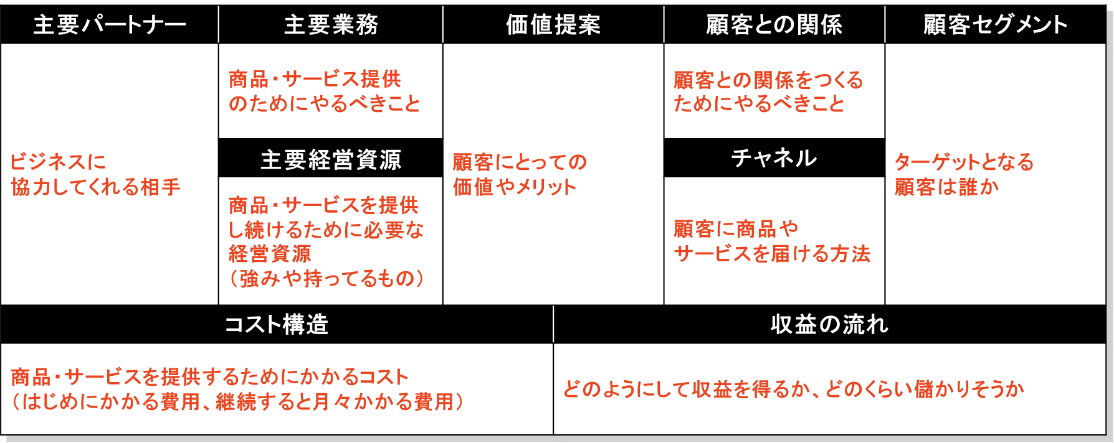
ビジネスモデル・キャンバスの記入方法
『顧客にとって』の価値やメリットを記入します。
顧客のニーズにどんな価値を提供できるのか考えます。
・ 「周囲の雑音に影響されず、快適な環境で集中して学習できる防音の個室型自習室」
・ 大学進学を目指す高校3年生
・ 集中して勉強したい
・ 学校や塾、自宅では集中でき
ない環境に悩んでいる
ターゲットについて、できるだけ詳しく記入します。
単に「高校生」と書くだけではなく、その顧客がどんな特徴の人
なのかを具体的に書いて明確にします。

Slide 11
ビジネスモデル・キャンバスの記入方法
丁寧に個別対応する関係か、ウェブでたくさん気軽に接点がある関係か、実名か匿名か、など継続したつながりをどのように維持できるか記入します。
・ 高校生に特化したスタッフの
サポート
・ メンバーシップや長期利用
プランの特典
・ 高校の進路指導や塾を通じたプロモーション
・ オンライン広告、SNS、口コミ
・ 高校生向けのイベント
どのようにして自分たちの商品・サービスを届けるかを記入します。
直接的か間接的か、対面なのかオンラインで価値を説明するのか、商品を知ってもらう方法を検討して記入します。

Slide 12
ビジネスモデル・キャンバスの記入方法
商品・サービスを提供するために、
自分たちが実行しなければならない活動を記入します。
この活動がないと成功しない！と思える主要な活動を箇条書きにします。
・ 運営計画の作成
・ パートナーとの連携
・ 認知獲得のためのマーケティング活動
・ サポートスタッフ募集
・ 自習室の運営
・ 設備メンテナンス
・ 学校、塾
・ 防音設備や家具の供給業者
・ 飲料メーカー（ドリンクバーの提供パートナー）
・ ITシステム提供業者
・ 防音個室に必要な設備
・ ドリンクバーの提供
・ サポートスタッフ
・ 予約システム
商品・サービスを提供し続けるために必要なものを記入します。
強みや持っているものを記入します。学校の知名度やたくさんの仲間、なども大きな意味で持っているもの（資源）です。
商品・サービスを提供し続けるために協力が必要なパートナーを記入します。
誰に助けてもらえると上手くいくのかを考えて記入します。

Slide 13
ビジネスモデル・キャンバスの記入方法
商品・サービスを実現するために必要な
コスト（人件費・家賃・広告費 など）を記入します。
※ 簡単な記入でOKです。
誰から、どんな収益を、どうやって得るのか。
収益を得る流れを記入します。
※ 簡単な記入でOKです。
・ 防音設備や個室の設置・維持費
・ ドリンクバーの運営コスト
・ 電気代や清掃費用などの運営経費
・ 広告・マーケティング費用
・ 時間貸し料金（1時間単位の料金設定）
・ パッケージプラン（複数時間・長期利用の割引プラン）

Slide 14
ビジネスモデル・キャンバス記入のポイント
ビジネスモデル・キャンバスを記入する際は、
3つのポイントを意識しましょう。
① 本時以外で検討した内容を活用しよう
  ビジネスモデルの検討は、今まで考えてきた内容をまとめなおした上で改善するという意味があります。
  その他の授業でつくったものを持ち込みながら中身を埋めていきましょう。
  キャンバスの記入は、難しく考える必要はありません。
  1つのブロックに時間をかけすぎず、ある程度記入できれば次のブロックに進みましょう。
② シンプルに記載し、１つのブロックにこだわりすぎない
  9つのブロックを一通りすべて埋めてみましょう。順番を意識して書いていき、記入するのが難しい箇所が
  あるかもしれませんが、大まかでよいので記入してみましょう。
③ 9つのブロックをすべて埋めてみましょう

Slide 15

  ワーク [1]
  目安25分
ビジネスモデルを考える

Slide 16

ワーク [1] ビジネスモデルを考える （25分）
ビジネスモデル・キャンバスを活用し、
ビジネスモデルを考える

Slide 17
ワーク [1] ビジネスモデルを考える （25分）
ワークシート
OP04-①-1
記入例
主要パートナー | 主要業務 | 価値提案 |  | 顧客との関係 | 顧客セグメント
・ 学校、塾 ・ 防音設備や家具の供給業者 ・ 飲料メーカー（ドリンクバーの提供パートナー） ・ ITシステム提供業者 | ・ 運営計画の作成 ・ パートナーとの連携 ・ 認知獲得のためのマーケティング活動 ・ サポートスタッフ募集 ・ 自習室の運営 ・ 設備メンテナンス | ・ 「周囲の雑音に影響されず、快適な環境で集中して学習できる防音の個室型自習室」 |  | ・ 高校生に特化したスタッフのサポート ・ メンバーシップや長期利用 プランの特典 | ・ 大学進学を目指す高校3年生 ・ 集中して勉強したい ・ 学校や塾、自宅では集中できない環境に悩んでいる
 | 主要経営資源 |  |  | チャネル
 | ・ 防音個室に必要な設備 ・ ドリンクバーの提供 ・ サポートスタッフ ・ 予約システム |  |  | ・ 高校の進路指導や塾を通じたプロモーション ・ オンライン広告、SNS、口コミ ・ 高校生向けのイベント
コスト構造 |  |  | 収益の流れ
・ 防音設備や個室の設置・維持費 ・ ドリンクバーの運営コスト ・ 電気代や清掃費用などの運営経費 ・ 広告・マーケティング費用 |  |  | ・ 時間貸し料金（1時間単位の料金設定） ・ パッケージプラン（複数時間・長期利用の割引プラン）

Slide 18
ワーク [1] ビジネスモデルを考える （25分）
ワークシート
OP04-①-1
主要パートナー | 主要業務 | 価値提案 |  | 顧客との関係 | 顧客セグメント
 | 主要経営資源 |  |  | チャネル
コスト構造 |  |  | 収益の流れ

Slide 19
キャンバスが検討できたら考えること
ビジネスモデル・キャンバスを検討した後は、プランに反映させる。
  キャンバスはビジネスプランの改善に活用していきます。必要な部分を追記したり、
  書き直しをしてみましょう。
  また、今後、ビジネスプランを説明する、レビューをしてもらう、プレゼンテーション資料を作成する、
  などを行う際に、このキャンバスをツールとして活用します。
① 考えた価値をビジネスプランに活用する
  ビジネスモデル・キャンバスは、一度作ったら完成ではなく、何度も作り直すことが可能です。
  作成後に思いついたことや変更できることがあれば、必要に応じて修正しましょう。
  少しずつ内容を改善していくことで顧客への価値が深まっていきます。
② キャンバスは何度も見直して、書き直すことが可能

Slide 20
  ワーク [2]
  目安5分
ビジネスプランを改善する

Slide 21
ワーク [2] ビジネスプランを改善する
ビジネスプランシートの
見直しや改善を行う。
（5分程度）
※修正した場合は、チームごとに
代表生徒1名のビジネスプラン
シートを提出します。

Slide 22
  まとめ
  目安5分
授業のまとめ

Slide 23
授業のまとめ
① | ビジネスモデルとは、ビジネスで収益を生み出すために必要となる要素の仕組みのこと。
② | ビジネスモデル・キャンバスを活用すると、現在考えているビジネスはどのようなものかを具体化できます。検討が足りない部分やバランスが悪い部分が見えることがある。
③ | ビジネスモデル・キャンバスを検討することで、ビジネスの理解を深めるとともに、自分たちのビジネスを説明するコミュニケーションツールになる。

